Slide 1

Simulação de circuitos com Tinkercad
Felipe Kühne
fkuhne@pucrs.br
Março/2019

Slide 2

github.com/fkuhne/aday19

Slide 3
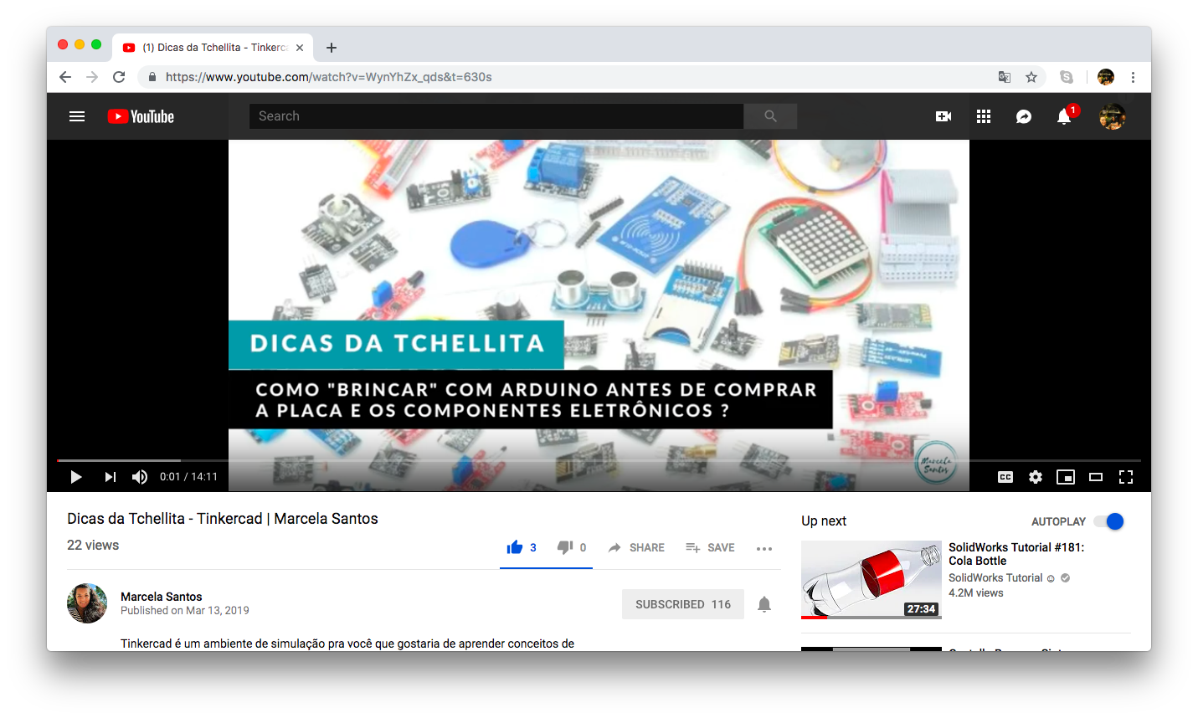
https://youtu.be/WynYhZx_qds

Slide 4
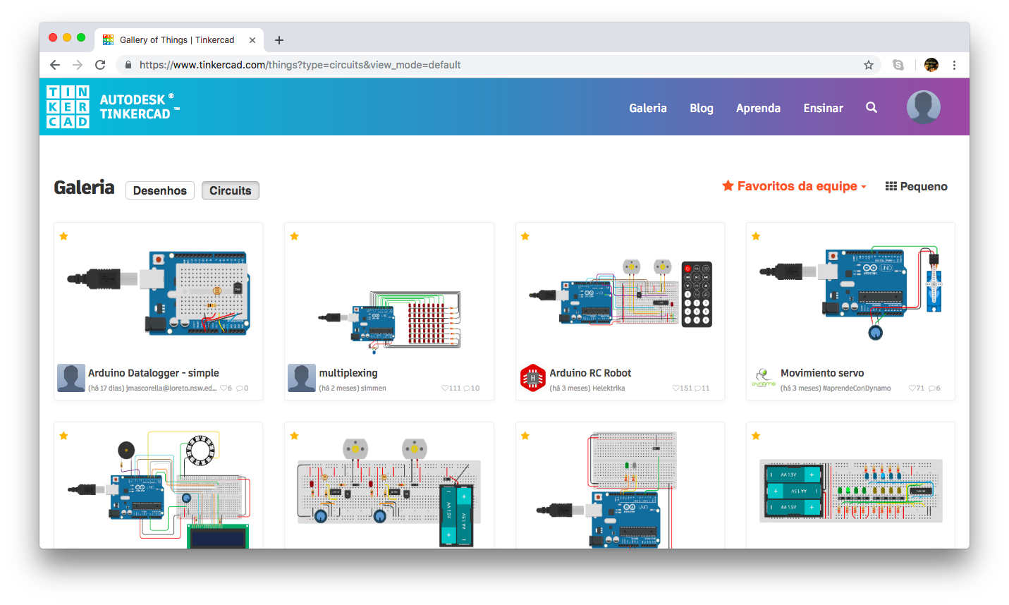
https://www.tinkercad.com

Slide 5
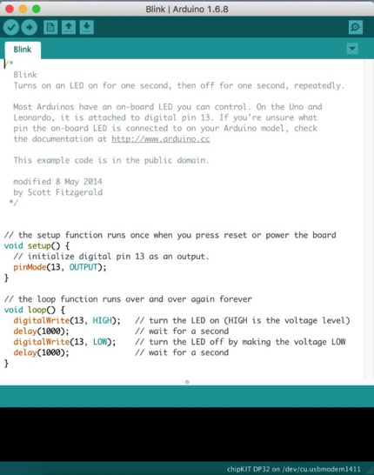
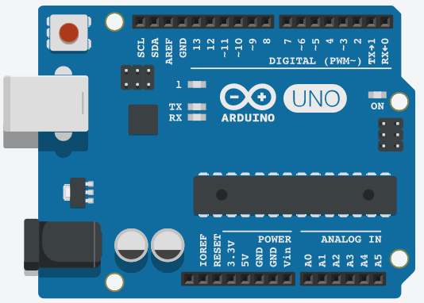
Nosso cenário
USB PC

Slide 6
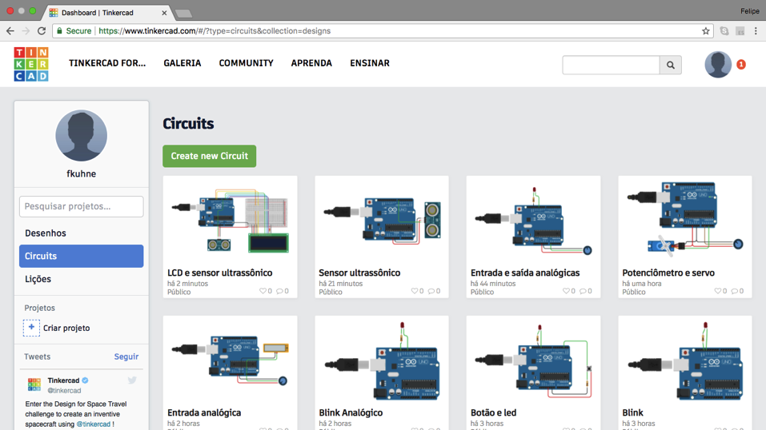

Slide 7
Funções básicas
pinMode()
digitalWrite()
digitalRead()
delay()
analogWrite()
analogRead()
Classe Serial
Outras libs…

Slide 8
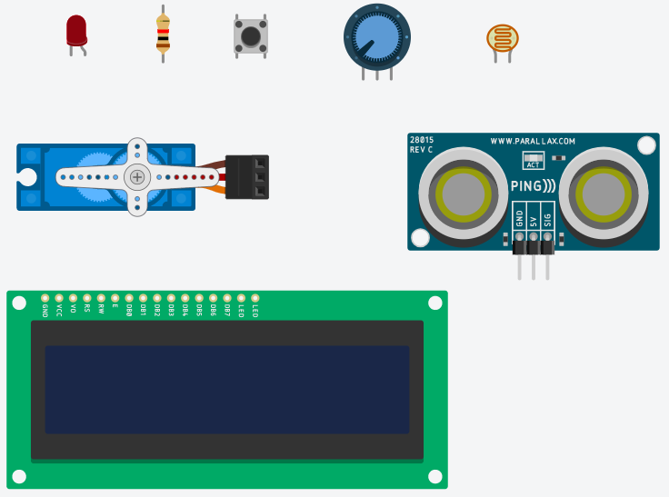
Componentes básicos

Slide 10
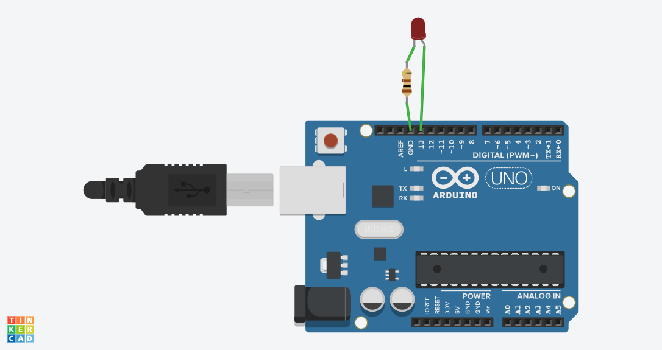
Blink

Slide 11
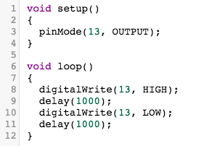
Blink

Slide 12
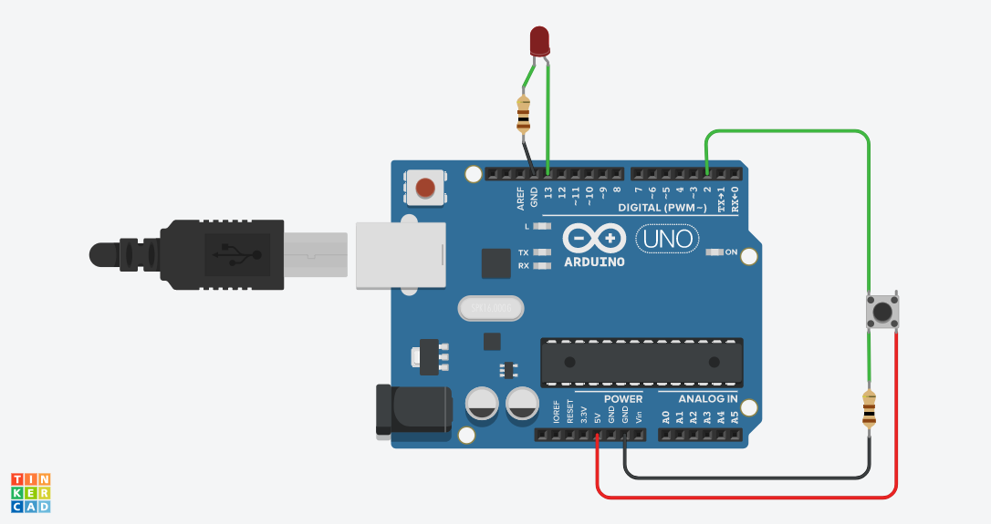
Botão e LED

Slide 13
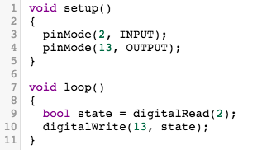
Botão e LED

Slide 14
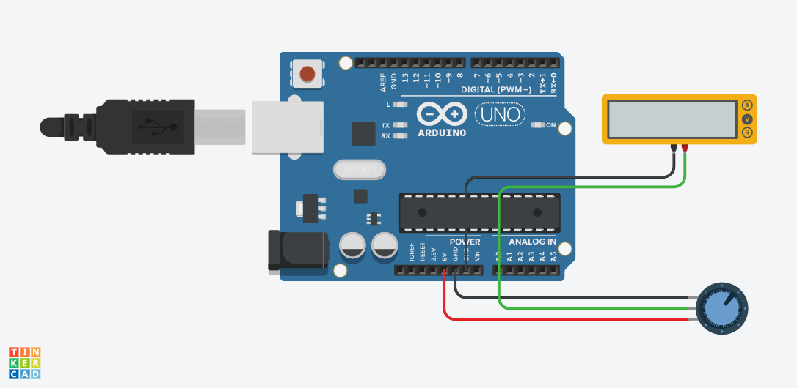
Entrada analógica

Slide 15
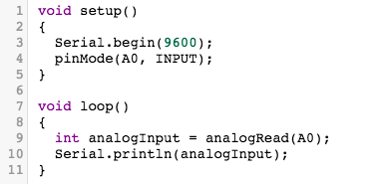
Entrada analógica

Slide 16

Saída analógica

Slide 17
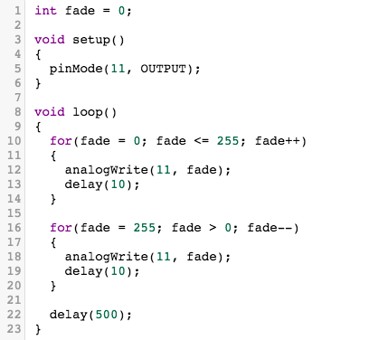
Saída analógica

Slide 18
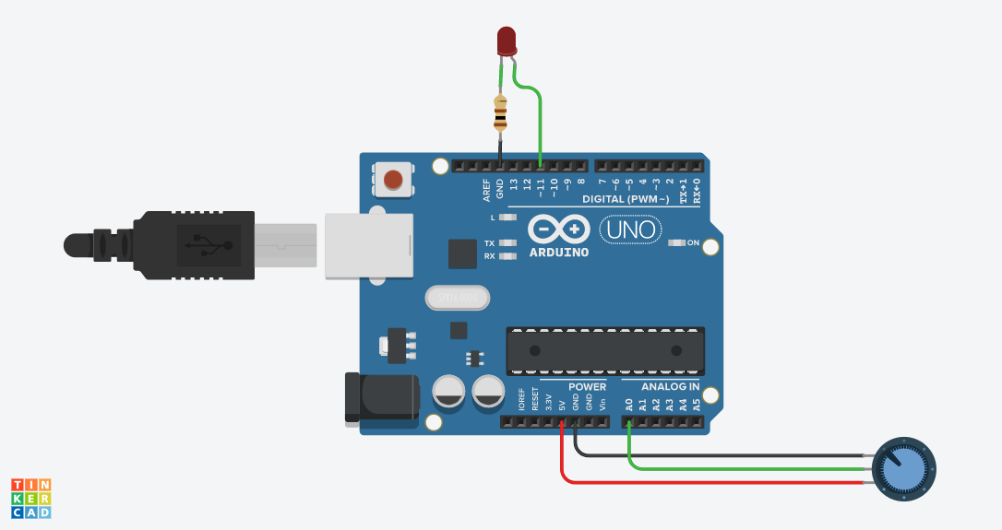
Entrada e saída analógicas

Slide 19
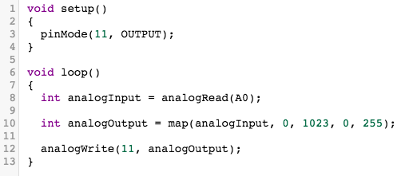
Entrada e saída analógicas

Slide 20
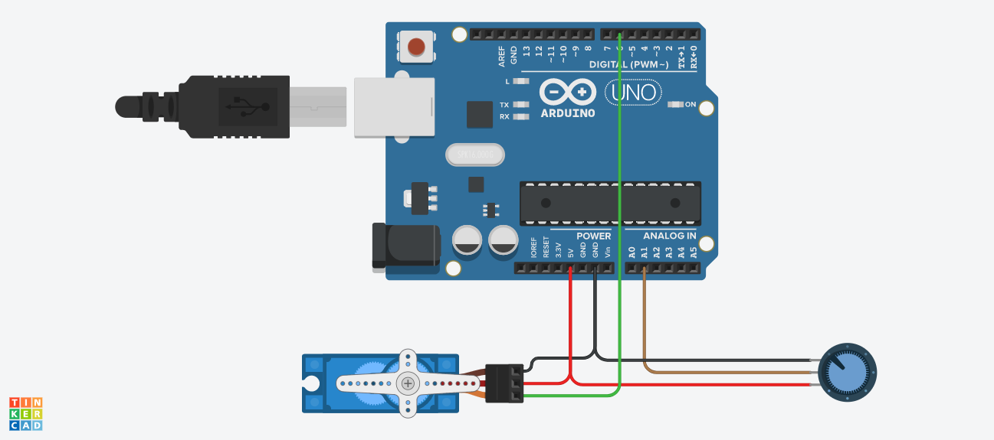
Potenciômetro e Servo

Slide 21
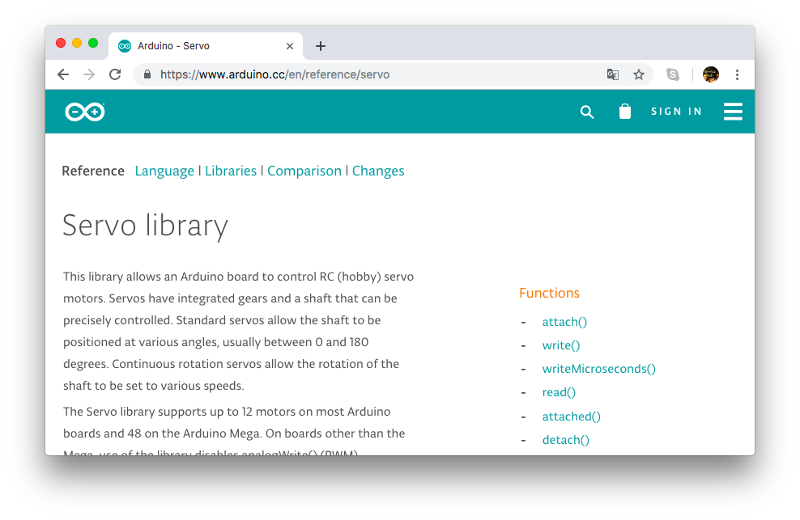
https://www.arduino.cc/en/reference/servo

Slide 22
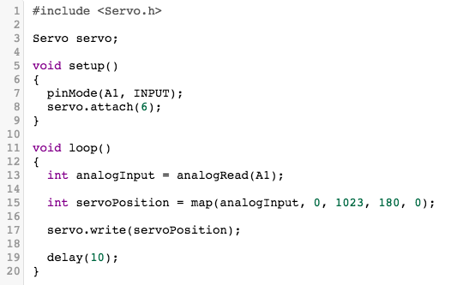
Potenciômetro e Servo

Slide 23
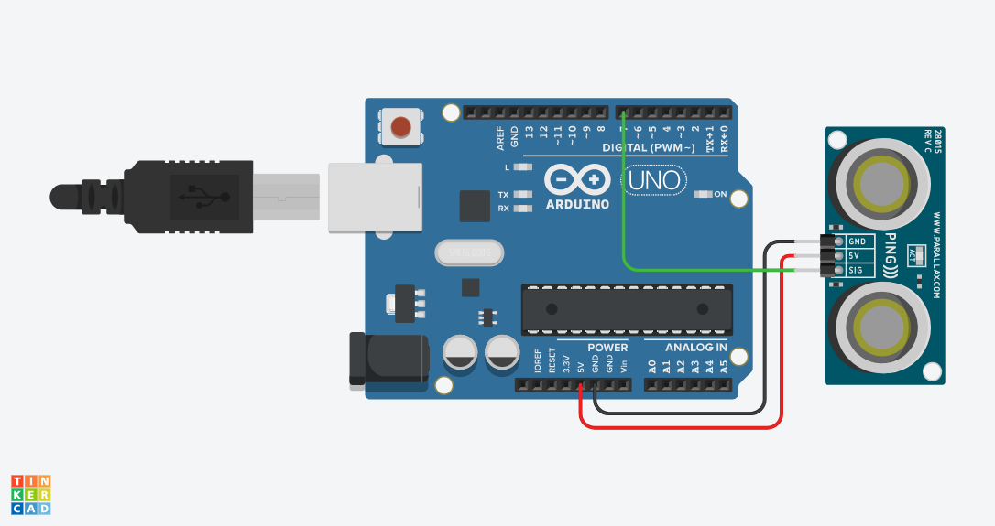
Sensor ultrassônico

Slide 24
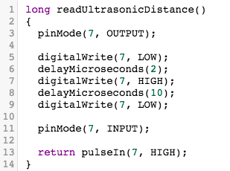
Sensor ultrassônico

Slide 25
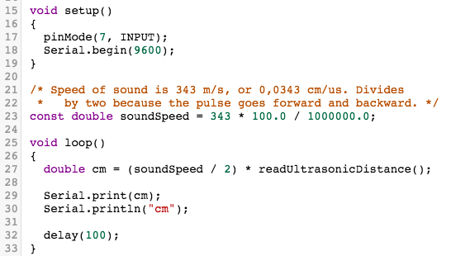
Sensor ultrassônico

Slide 26
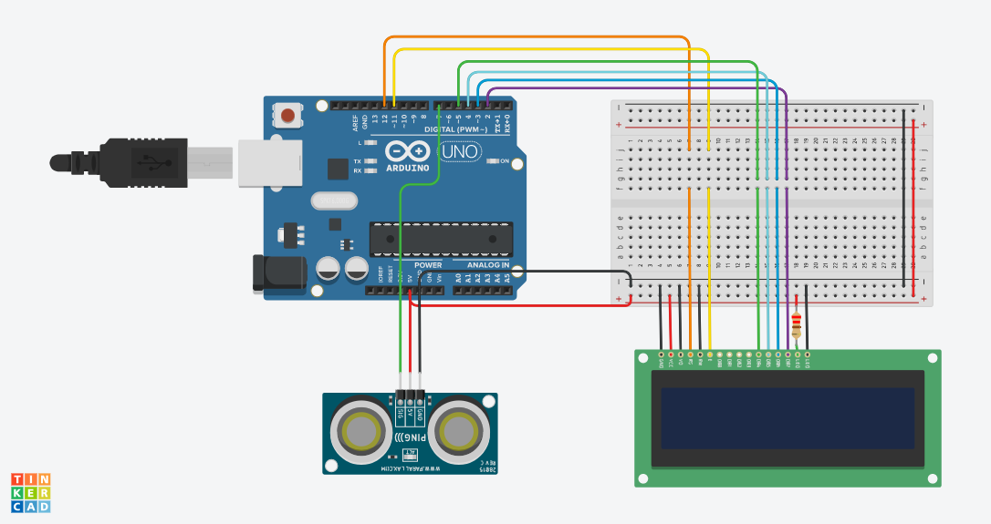
Sensor ultrassônico e LCD

Slide 27
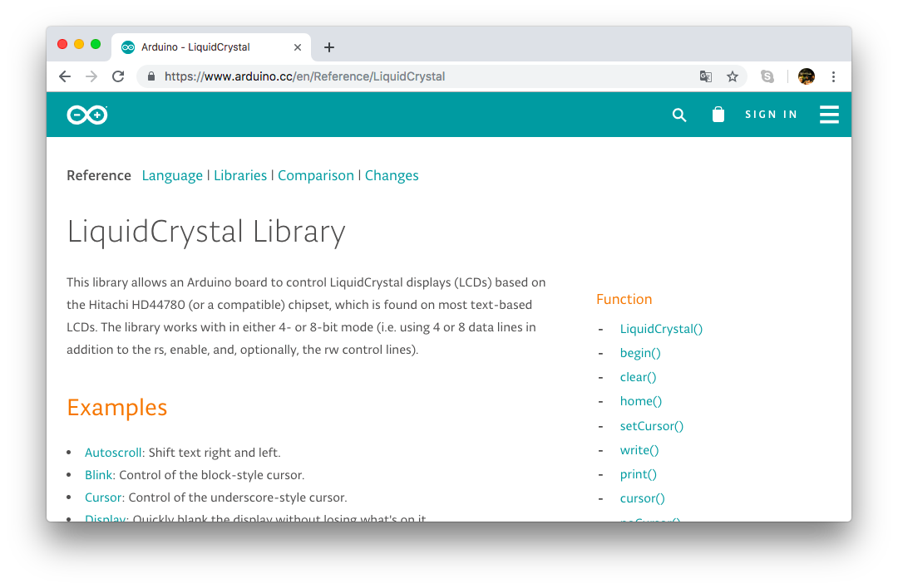
https://www.arduino.cc/en/Reference/LiquidCrystal

Slide 28
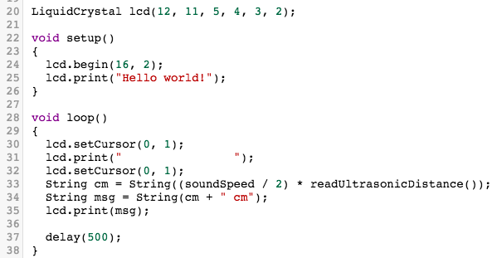
Sensor ultrassônico e LCD

Slide 29
Referências
https://www.arduino.cc
https://www.arduino.cc/reference/en
https://www.tinkercad.com
https://youtu.be/WynYhZx_qds
https://www.arduino.cc/en/Tutorial/Knob
http://www.arduino.cc/en/Tutorial/Ping
http://www.arduino.cc/en/Tutorial/LiquidCrystal

Slide 30
Obrigado!
Felipe Kühne
fkuhne@pucrs.br
github.com/fkuhne/aday19

